Slide 1


2025 YILI
MAVİ BAYRAK
ÇEVRE EĞİTİM VE BİLİNÇLENDİRME
ETKİNLİKLERİ DOSYASI

Slide 2
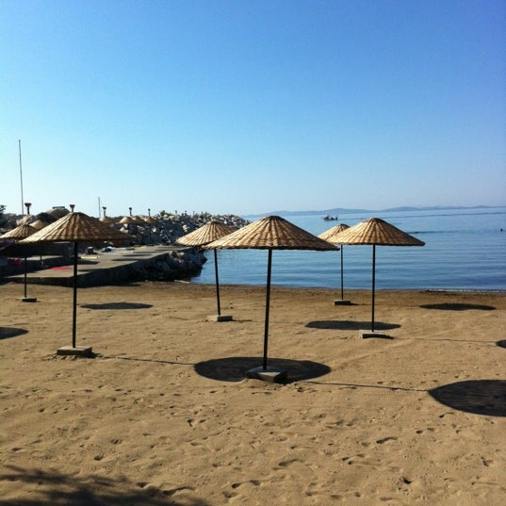
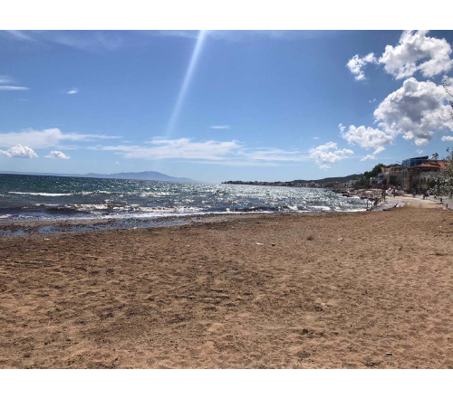
GENEL BİLGİ
Belediye nüfusu: 11.560 kişi
Toplam turistik otel, pansiyon vb. konaklama tesisi sayısı: 50
Turistik tesislerin toplam yatak sayısı: 1638
Mavi Bayrak ödüllü halk plajı sayısı: 3
Mavi Bayrak ödüllü tesis plajları sayısı: 1
Belediyenin toplam kıyı uzunluğu : 8 km

Slide 3
EK-1
2024 YILINDA GERÇEKLEŞTİRİLEN ÇEVRE EĞİTİM ETKİNLİKLERİ
 | Etkinliğin adı | Tarih | Yapılan eğitim etkinliği ile ilgili kısa öz değerlendirme (etkinliğe katılım nasıldı, katılımcıların görüşleri neler oldu, Etkinlik faydalı oldu diyebilir misiniz gibi)
1 | Çevre Temizliği | Küçükkuyu sınırları | Çevre temizliği ve farkındalık yaratmak.
2 | Liman Temizliği | Küçükkuyu Liman | Deniz Suyu dip temizliği
3 | Sıfır Atık Eğitimi | İlkokul-Ortaokul | Evsel Atık ve ambalaj atıklarının hakkında farkındalık yaratmak
4 | Resim veya Kompozisyon yarışması | İlkokul-Ortaokul | Çevre Bilinci Yaratmak
5 | Fide Dağıtımı | Yerel Halk | Yeşil alan ve üretim sağlama

Slide 4
2025 YILI
MAVİ BAYRAK
ÇEVRE EĞİTİM ve BİLİNÇLENDİRME
ETKİNLİKLERİNİN AÇIKLAMASI VE
-BELGELER-

Slide 5
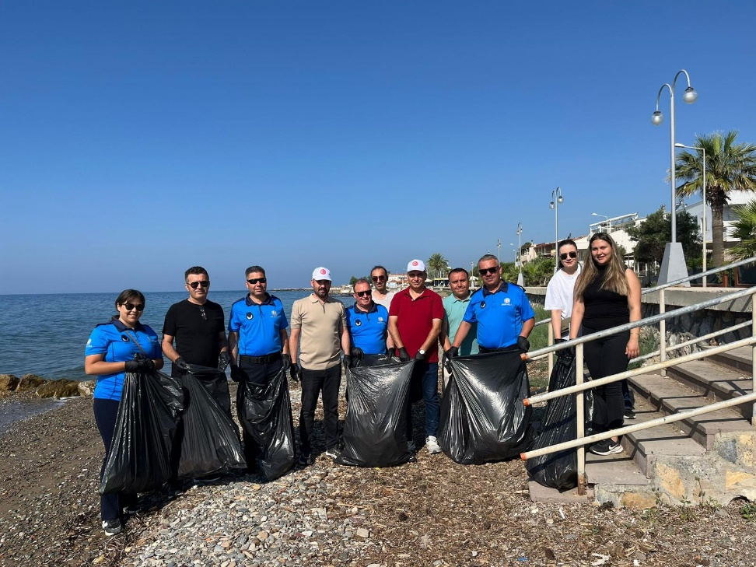
ETKİNLİK 1
Çevre Temizliği
ETKİNLİK TARİHİ
Haziran 2025
ETKİNLİĞE AKTİF OLARAK KATILANLAR
Yerel halk ve belediye personelleri
BELGELER
-Fotoğraf

Slide 6
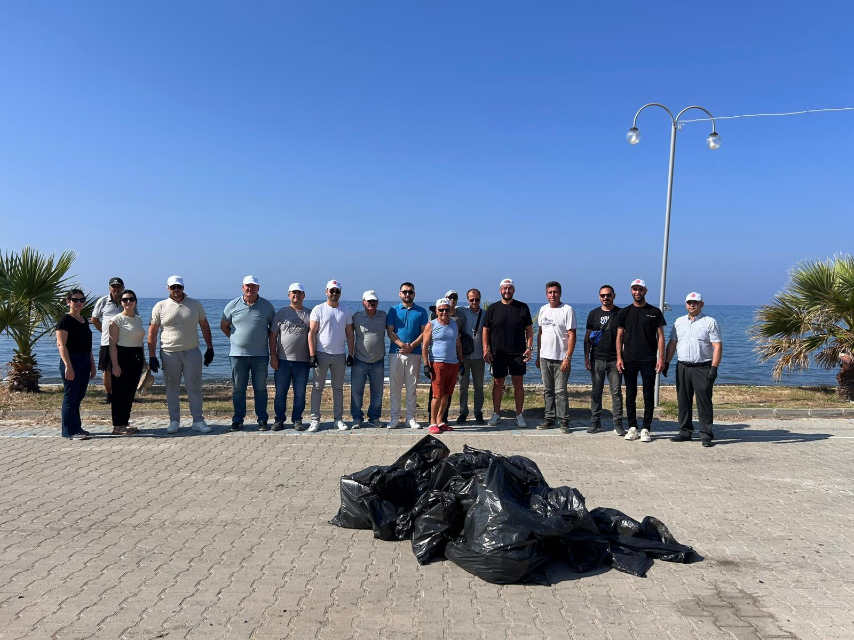
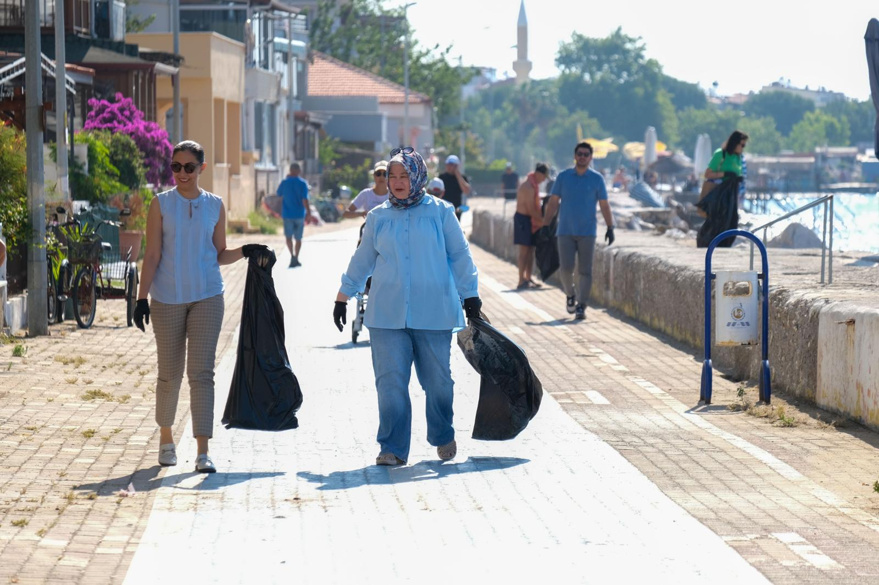
Küçükkuyu genelinde belediye personelleri ve yerel halk ile çevre temizliği yapılmıştır..

Slide 7
ETKİNLİK 2
Liman Temizliği
ETKİNLİK TARİHİ
Haziran 2025
ETKİNLİĞE AKTİF OLARAK KATILANLAR
Kaymakam Salih Sak, Garnizon Komutanı Hava Savunma Binbaşı Olgun Parlar, Küçükkuyu Belediye Başkanı Muttalip Gürel, Sahil Güvenlik Komutanı Binbaşı Ahmet Yakın, İlçe Jandarma Komutanı Üsteğmen Eren Arslantaş, İlçe Emniyet Müdürü Mustafa Koç, İlçe Milli Eğitim Müdür V. Ali Enver İnanç, İlçe Tarım ve Orman Müdürü M. Emin Ekici, Malmüdürü V. Erman Yenilmez ve Orman İşletme Müdürü Nurullah Karagöl ve Yerel Halk
BELGELER
-Fotoğraf

Slide 8
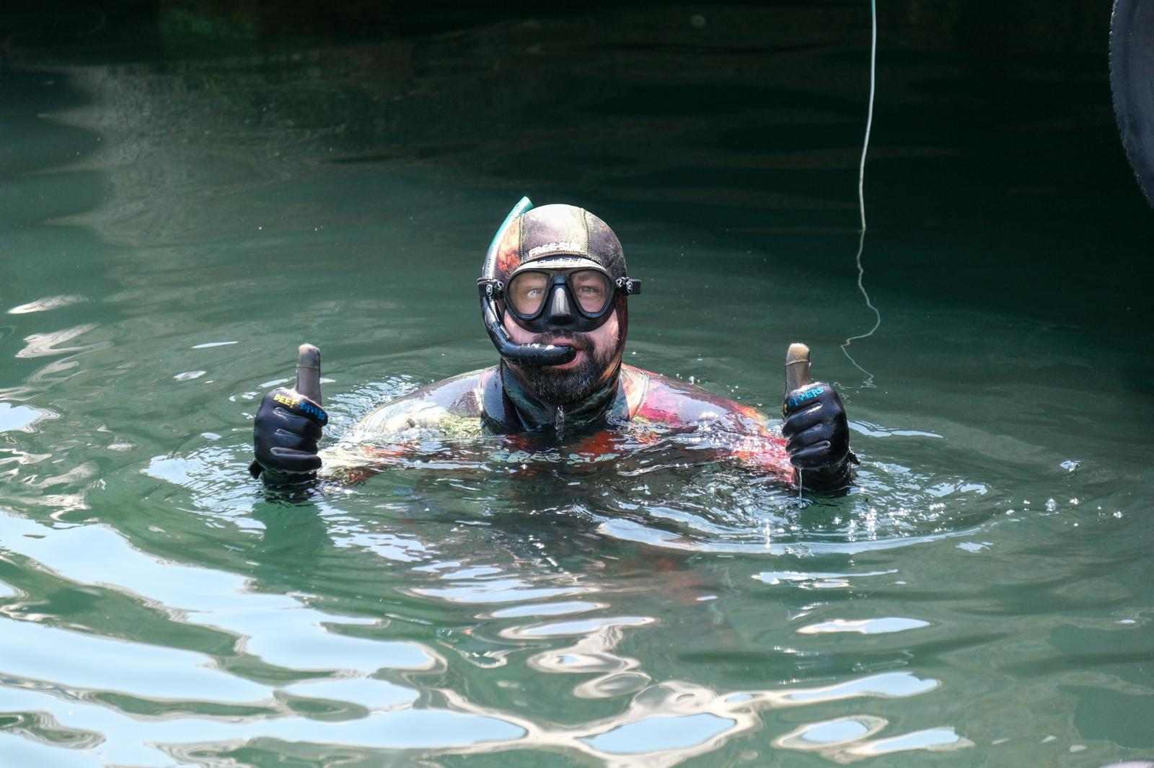
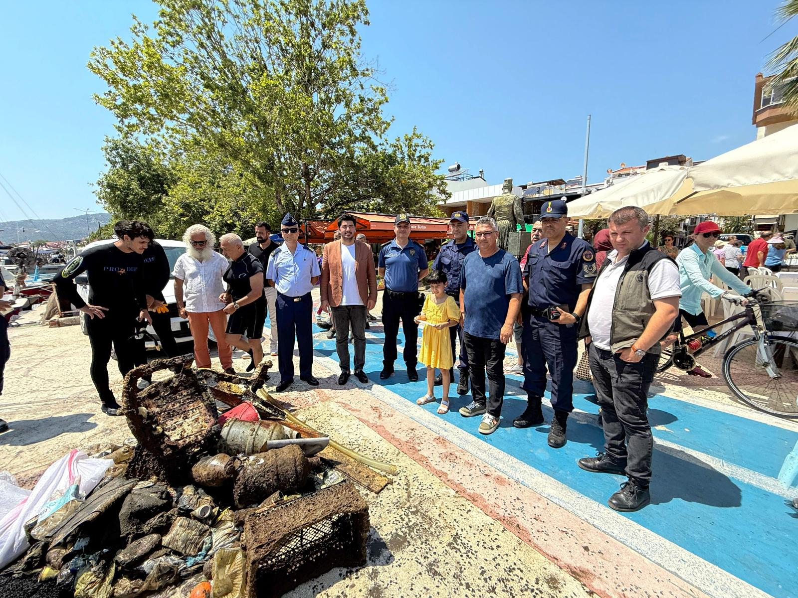
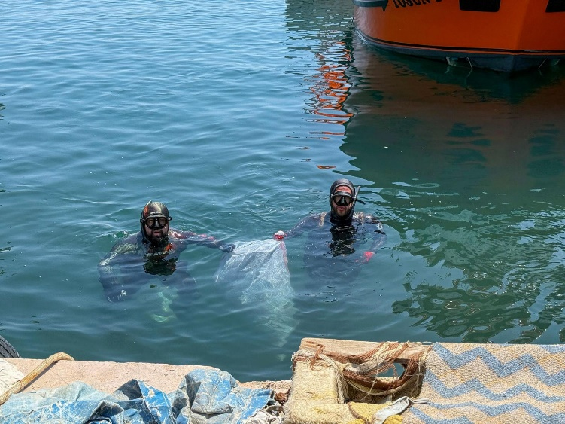
Kaymakam Salih Sak, Garnizon Komutanı Hava Savunma Binbaşı Olgun Parlar, Küçükkuyu Belediye Başkanı Muttalip Gürel, Sahil Güvenlik Komutanı Binbaşı Ahmet Yakın, İlçe Jandarma Komutanı Üsteğmen Eren Arslantaş, İlçe Emniyet Müdürü Mustafa Koç, İlçe Milli Eğitim Müdür V. Ali Enver İnanç, İlçe Tarım ve Orman Müdürü M. Emin Ekici, Malmüdürü V. Erman Yenilmez ve Orman İşletme Müdürü Nurullah Karagöl katılımlarıyla farkındalık yaratmak amacıyla dalgıçlar eşliğinde liman içi temizliği yapıldı.

Slide 9
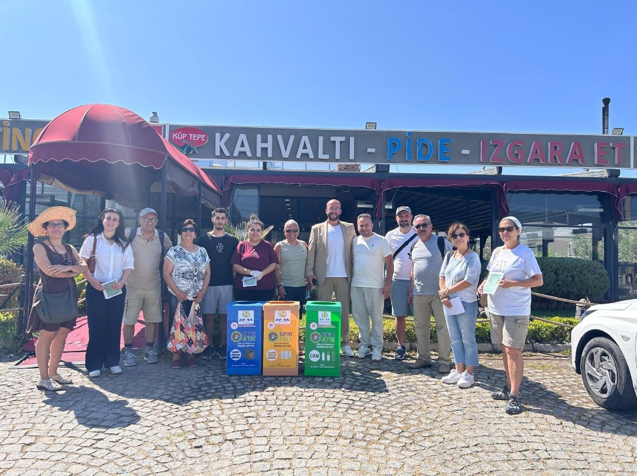
ETKİNLİK 3
Sıfır Atık Eğitimi
ETKİNLİK TARİHİ
Haziran 2025
ETKİNLİĞE AKTİF OLARAK KATILANLAR
Belediye personelleri
BELGELER
Fotoğraf

Slide 10
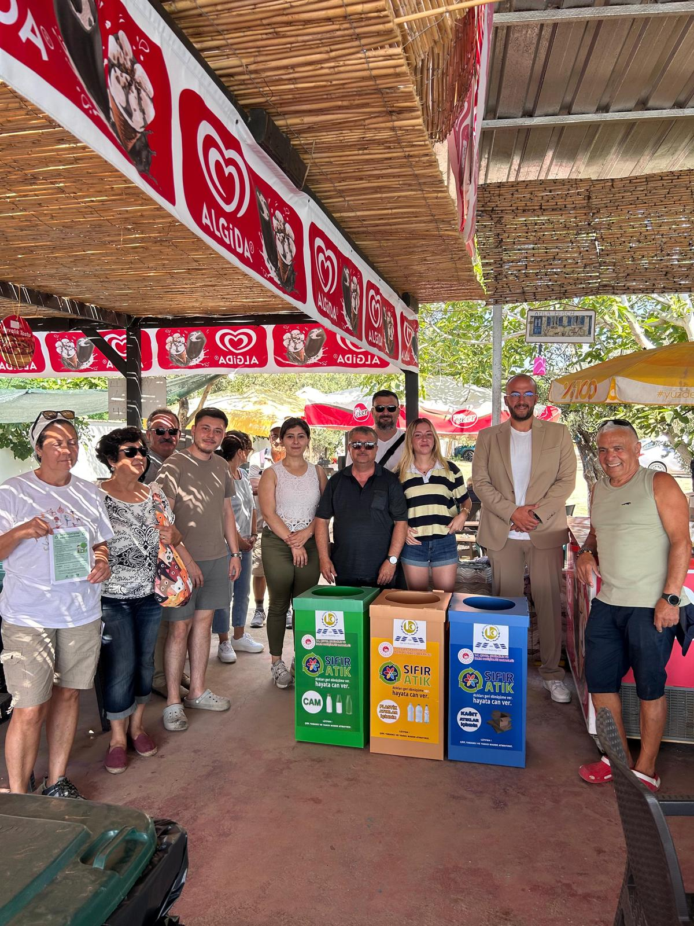
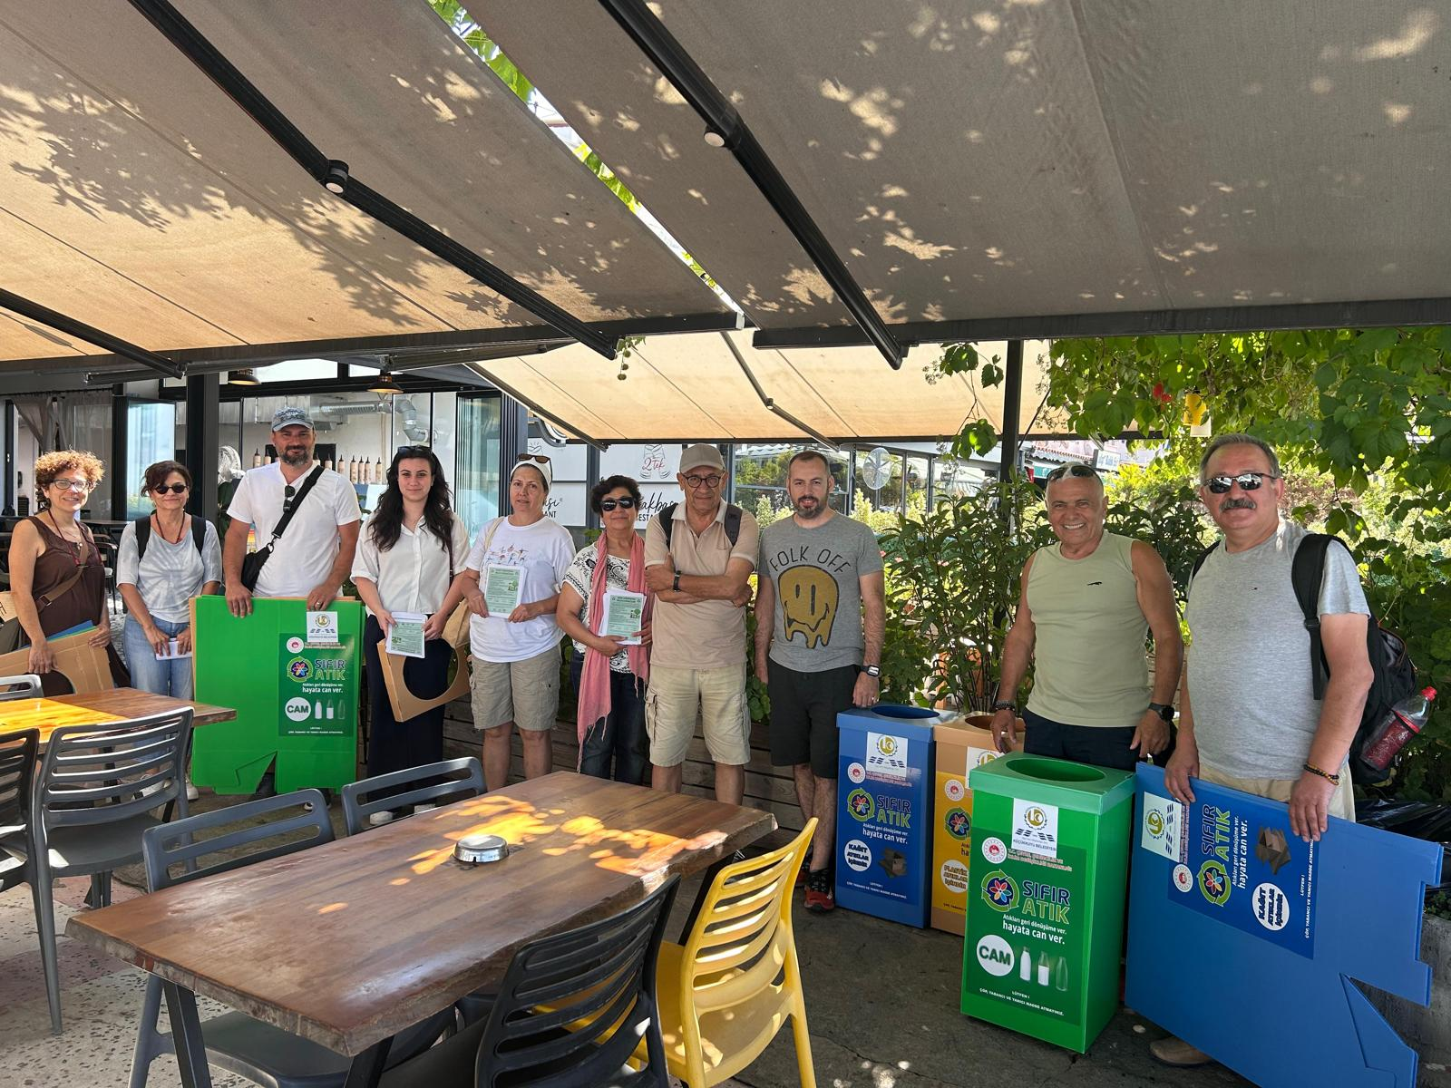
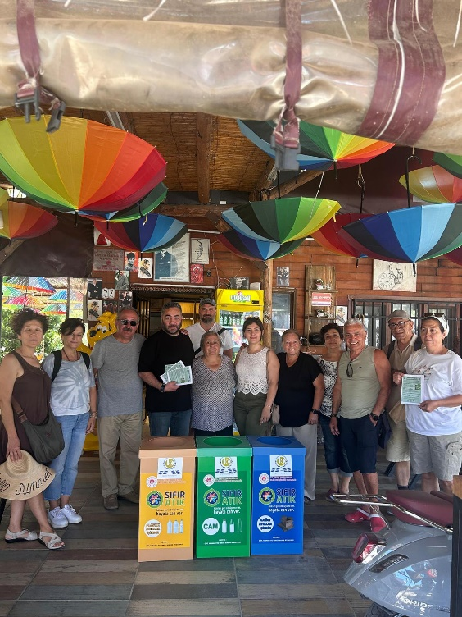

Slide 11
ETKİNLİK 4
Resim veya Kompozisyon yarışması
ETKİNLİK TARİHİ
Temmuz 2025
ETKİNLİĞE AKTİF OLARAK KATILANLAR
Yerel Halkve beled.
BELGELER
Fotoğraf

Slide 12
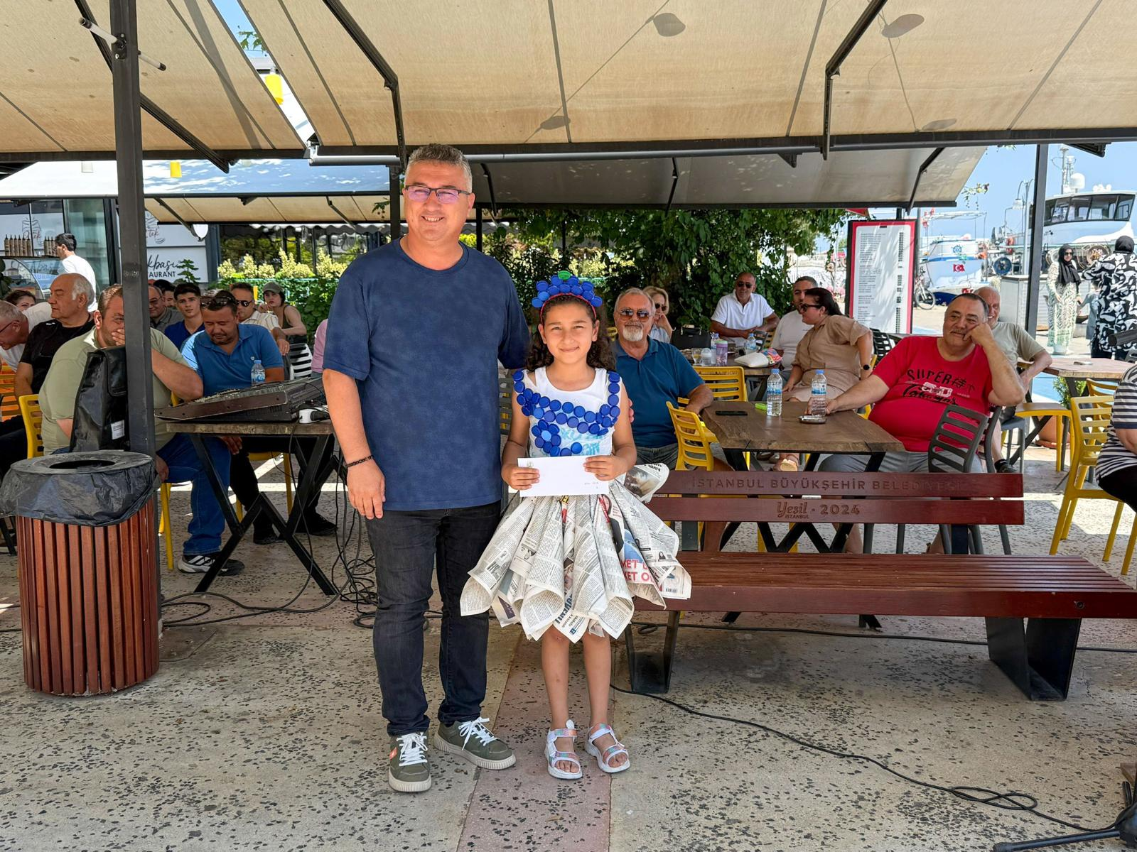
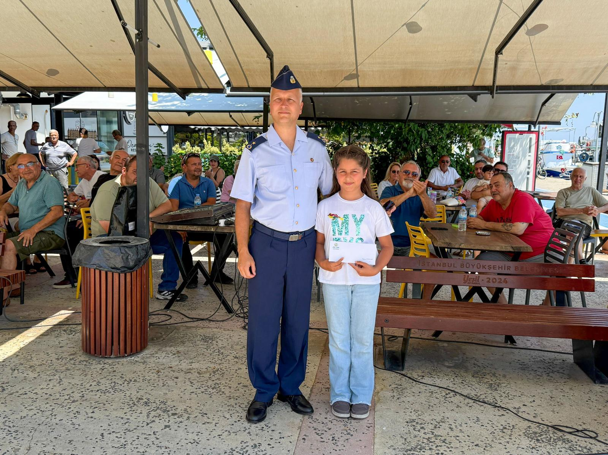
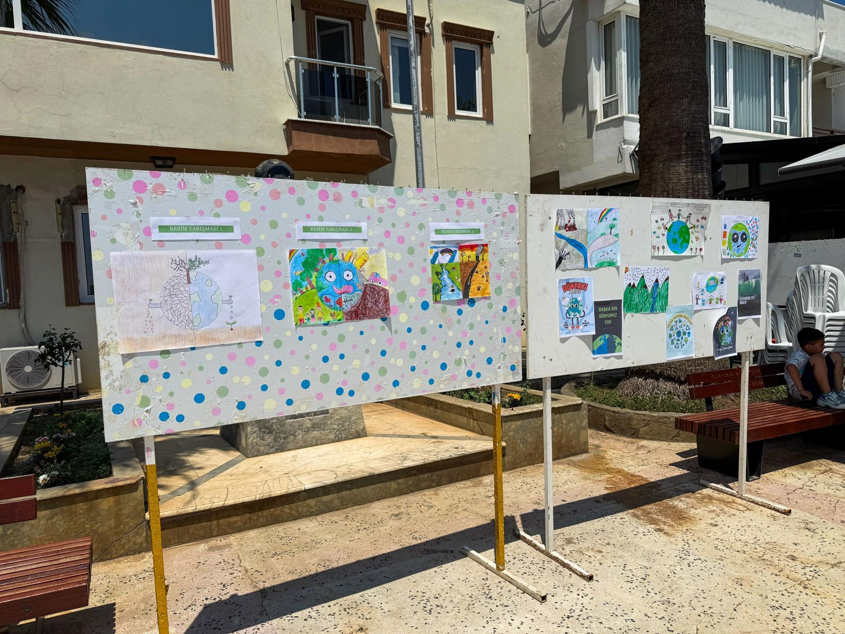
Çevre yürüyüşü yapılarak Yerel halkımızın çocuklarının hazırlamış olduğu resimler ve geri dönüşüm malzemeleriyle yapılan çalışmaları sergilendi. Çocuklarımıza çevre bilincini oluştururken daha renkli bir dünya sunmak amacıyla dereceye giren hediyeler verilmiştir.

Slide 13
ETKİNLİK 5
Fide Dağıtımı
ETKİNLİK TARİHİ
Temmuz 2025
ETKİNLİĞE AKTİF OLARAK KATILANLAR
Yerel Halk Çocukları
BELGELER
Fotoğraf

Slide 14
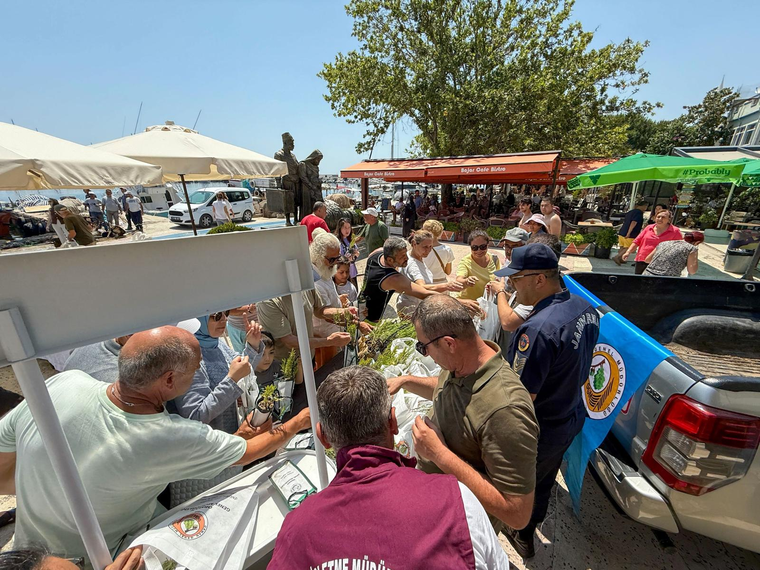
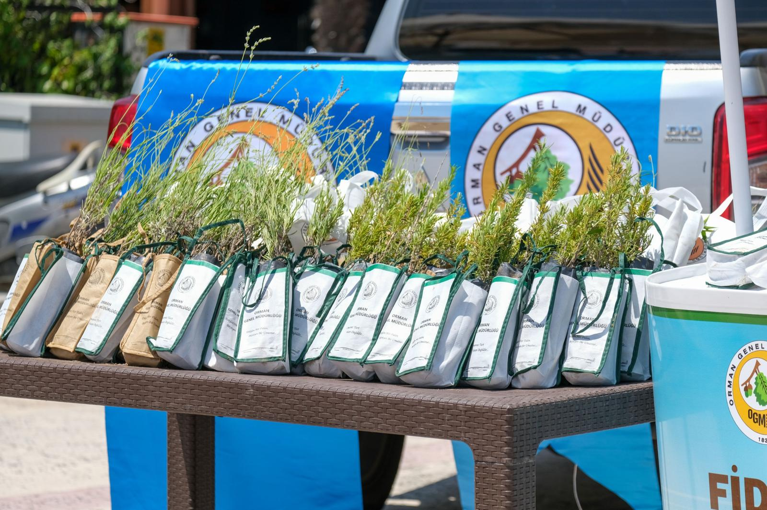
Fide Dağıtımı etkinlikleri kapsamında geri dönüşüm atıklarını getirene belediye personellerince fide dağıtımı yapıldı.

Slide 15
EK-2
2024 YILINDA GERÇEKLEŞTİRİLECEK ÇEVRE EĞİTİM ETKİNLİKLERİ
 | Aktivite adı ve kategorisi | Hedef grup ve yeri | Aktivitenin amacı ve içeriği | Planlanan tarih
1 | Çevre Temizliği | Küçükkuyu sınırları | Çevre temizliği ve farkındalık yaratmak. | Haziran 2026
2 | Liman Temizliği | Küçükkuyu Liman | Deniz Suyu dip temizliği | Haziran 2026
3 | Sıfır Atık Eğitimi | İlkokul-Ortaokul | Evsel Atık ve ambalaj atıklarının hakkında farkındalık yaratmak | Haziran 2026
4 | Resim veya Kompozisyon yarışması | İlkokul-Ortaokul | Çevre Bilinci Yaratmak | Temmuz 2026
5 | Fide Dağıtımı | Yerel Halk | Yeşil alan ve üretim sağlama | Temmuz 2026
ETKİNLİKLERİN HİTAP ETTİĞİ BÖLGE: (REGION OF ACTIVITES):KÜÇÜKKUYU
ETKİNLİKLERİ ORGANİZE EDEN BELEDİYE-DERNEK VEYA İŞLETME :KÜÇÜKKUYU BELEDİYESİ
(ACTIVITIES TO BE ORGANİZED AND HELD BY

